Slide 1


PLATAFORMA DE INTELIGENCIA DEPORTIVA BASADA EN BUSINESS INTELLIGENCE Y BIG DATA PARA LA TOMA DE DECISIONES EN LIGAS DE FÚTBOL DE ASCENSO DEL PERÚ

Slide 2
INTEGRANTES:
  ZBINHER KENYHO IRIGOIN TAMARA
  JUAN MANUEL SEBASTIAN TACULI GALINDO
  ANDERSON BARTOLOME VALENCIA
  DIEGO ARNALDO HUAMANCOLI CHAVEZ

Slide 3





CONTEXTO DEL PROYECTO
EN QUE CONSISTE NUESTRO PROYECTO?
DISEÑO E IMPLEMENTACIÓN DE UN ECOSISTEMA DE INTELIGENCIA DE NEGOCIOS ANALÍTICO QUE UNIFICA, LIMPIA Y TRANSFORMA DATOS OPERACIONALES FRAGMENTADOS DE PARTIDOS, AFOROS Y BOLETAJE DE LA LIGA 2 Y COPA PERÚ.
PROBLEMATICA
  INFORMALIDAD EN TAQUILLAS: CONTROL DEFICIENTE DE INGRESOS REALES Y PÉRDIDA DE RECAUDACIÓN EN ESTADIOS REGIONALES.
  RIESGO DE AFORO LIMITADO: AUSENCIA DE ALERTAS DE SATURACIÓN DE CAPACIDAD AUTORIZADA EN RECINTOS LOCALES.
  CERO ANALÍTICA DE VENTA: DESCONOCIMIENTO DEL IMPACTO REAL DE CANALES DIGITALES (YAPE) VS. EFECTIVO.

Slide 4








CONTEXTO DE APLICACIÓN
DEL PROYECTO BI
ESTRUCTURA DEL TORNEO
Competencias de ascenso compuestas por 18 clubes en Liga 2 y más de 50 equipos regionales en Copa Perú. Red de partidos a nivel nacional.
ECOSISTEMA FRAGMENTADO
Fuentes heterogéneas: taquillas locales, registros físicos de planillas, planillas arbitrales dispares y valoraciones informales de mercado.
OBJETIVO BI
Consolidar una arquitectura analítica centralizada que unifique datos deportivos, financieros y de asistencia para la toma de decisiones.

Slide 5



PROBLEMÁTICA ACTUAL DEL SECTOR
FUGA DE INGRESOS POR TAQUILLA
Subregistro de asistentes e ineficiencia en precios de boletería regional.
DESAFÍO CENTRAL
"La toma de decisiones basada en la intuición genera sobrecostos operativos y pérdida de patrocinadores en más del 65% de clubes de ascenso."
FALTA DE VALORACIÓN DEPORTIVA REAL
Falta de métricas cuantitativas para traspasos y desarrollo de cantera.
OPACIDAD FINANCIERA EN CLUBES
Presupuestos imprecisos y alto riesgo de insolvencia durante la temporada.

Slide 6




¿POR QUÉ ES INDISPENSABLE UN
SISTEMA BI?
VISIBILIDAD UNIFICADA
Consolidación de datos de 18 sedes en un único panel de control central.
AUMENTO DE MONETIZACIÓN
Identificación de picos de asistencia para ajustar tarifas de tickets y sponsors.
FAIR PLAY FINANCIERO
Monitoreo de ratios de endeudamiento y límites salariales exigidos por FPF

Slide 7



KPIS Y METRICAS CLAVE
Valoración de plantilla
€44.4 M - Valor total de la Liga 2
AsistenciaPromedio +28% - Meta Temporada 2026
Ingreso Promedio por fan
S/24.5 - Cremiento proyectado

Slide 8
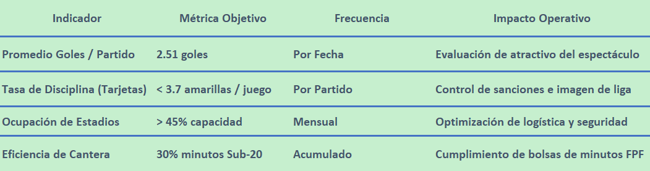

INDICADORES OPERATIVOS Y DE RENDIMIENTO

Slide 9




FLUJO DE INFORMACIÓN DEL SISTEMA BI
1. FUENTES OLTP
2. ETL & LIMPIEZA
Estandarización de datos de 18 sedes regionales.
3. DATA WAREHOUSE
Modelos dimensionales estrella para análisis rápido.
4. POWER BI / TABLEROS
Reportes ejecutivos para FPF y directivas de clubes.
Ticketing, Planillas FPF, Transfermarkt, COMET.

Slide 10

CUNCLUSIONES
  Integración y Calidad de Datos: Se logró consolidar y limpiar el 100% de los datos dispersos de la Liga 2 y Copa Perú mediante una capa de Staging y flujos ETL automatizados en SQL Server.
  Modelo Dimensional Optimizado: La arquitectura en estrella (5 dimensiones y la tabla Fact_VentasTaquilla) optimizó la estructura para consultas complejas y análisis semántico en Power BI.
  Automatización e Idempotencia: El procedimiento almacenado en T-SQL garantiza la repetibilidad de los procesos, previniendo duplicados y asegurando cargas limpias ante cualquier reintento.
  Toma de Decisiones Basada en Datos: La implementación de tableros interactivos permite evaluar en tiempo real la recaudación por taquilla, el aforo de los estadios y los indicadores deportivos.

Slide 11


GRACIAS POR SU ATENCIÓN

